Slide 1
CHÀO MỪNG CÁC EM HỌC SINH LỚP 6
ĐỊA LÍ 6
BÀI 4: LƯỢC ĐỒ TRÍ NHỚ

Slide 2
Trên đường đi học về em gặp 1 đoàn khách du lịch. Đoàn khách hỏi thăm em đường đến Công viên làng hoa Gò Vấp. Vậy lúc đó em sẽ làm thế nào?
Tình huống

Slide 4
NỘI DUNG CHÍNH
I. Lược đồ trí nhớ
II. Phác thảo lược đồ trí nhớ

Slide 6
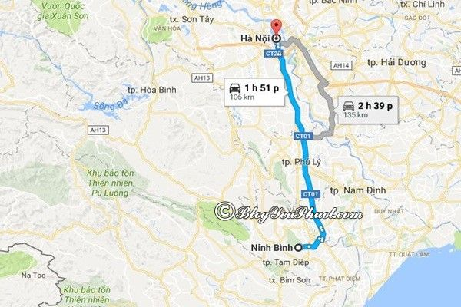
Lược đồ thể hiện hành trình từ Hà Nội về Ninh Bình

Slide 7
I. Lược đồ trí nhớ
Lược đồ trí nhớ là hình ảnh về một địa điểm hoặc một khu vực cụ thể trong tâm trí của con người.
Lược đồ trí nhớ là gì?

Slide 8
I. Lược đồ trí nhớ
Lược đồ trí nhớ có
tác dụng gì trong
đời sống và học tập?
- Lược đồ trí nhớ là những thông tin không gian về thế giới được giữ lại trong trí óc con người. Lược đồ trí nhớ được đặc trưng bởi sự đánh dấu các địa điểm mà một người từng gặp, từng đến...
- Tác dụng:
+ Giúp chúng ta định hướng di chuyển từ nơi này đến nơi khác bằng cách vẽ phác họa tuyến đường đi.
+ Giúp chúng ta hiểu về thế giới xung quanh, sắp xếp không gian và thể hiện lại các đối tượng, phác họa hình ảnh của một địa điểm, một hành trình hoặc một vùng nào đó.

Slide 9
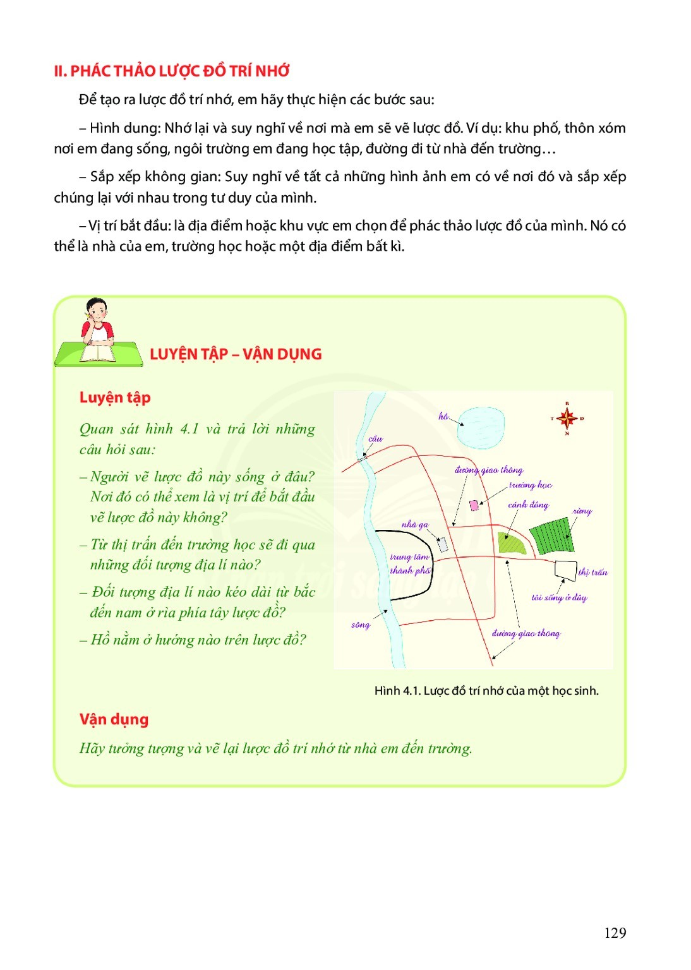
II. Phác thảo lược đồ trí nhớ

Slide 10
II. Phác thảo lược đồ trí nhớ
Các thao tác | Cách thức thực hiện | Ví dụ minh hoạ
Hình dung |  | Khu phố, ngôi trường em đang học tập
Sắp sếp không gian |  | - Ngôi trường em đang học tập có 3 tầng, sân, căn tin… - Đường đi từ nhà tới trường phải đi qua siêu thị, bệnh viện, cây xăng, nhà sách…
Vị trí bắt đầu |  | Nhà của em, trường học của em là một điểm bất kì
Nhớ lại và suy nghĩ về nơi mà em sẽ vẽ lược đồ.
Suy nghĩ về tất cả những hình ảnh mà em có về nơi đó và sắp xếp nó lại với nhau trong tư duy của mình.
Là địa điểm hoặc khu vực chọn để phác thảo lược đồ của mình.

Slide 11
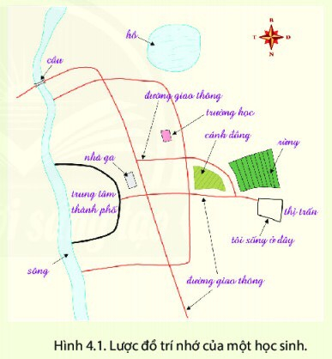
III. Luyện tập, vận dụng:
Bài tập 1:
Quan sát hình 4, trả lời những câu hỏi sau:
- Người vẽ lược đồ này sống ở đâu? Nơi đó có thể xem là vị trí để bắt đầu vẽ lược đồ này không?
- Từ thị trấn đến trường học, sẽ đi qua những địa điểm nào?
- Đối tượng địa lí nào kéo dài từ bắc đến nam ở rìa phía Tây lược đồ?
- Hồ nằm ở vị trí nào trên lược đồ?

Slide 12


Bắc
Câu 1: Người vẽ lược đồ này sống ở đâu? Nơi đó có thể xem là vị trí để bắt đầu vẽ lược đồ này không?
Đáp án chi tiết:
Người vẽ lược đồ này sống ở thị trấn. Nơi đây có thể xem là vị trí bắt đầu vẽ lược đồ này.
Câu 2: Từ thị trấn đến trường học sẽ đi qua những đối tượng địa lí nào?
Đáp án chi tiết:
Từ thị trấn đến trường học phải đi trên đường giao thông để qua rừng, cánh đồng
Câu 3: Đối tượng địa lí nào kéo dài từ bắc đến nam ở rìa phía Tây lược đồ?
Đáp án chi tiết:
Đối tượng địa lí kéo dài từ bắc đến nam ở rìa phía Tây lược đồ là sông
Câu 4: Hồ nằm ở hướng nào trên lược đồ?
Đáp án chi tiết:
Hồ nằm ở phía Bắc trên lược đồ
Tây
Đông
Nam

Slide 13
Bài tập 2:
Phác thảo lược đồ từ nhà em đến Trường và trình bày trước lớp? ( 3 phút)
Hướng dẫn chi tiết:
Do con đường từ nhà em đến trường của các em là khác nhau nên học sinh các em hãy tự tưởng tượng và vẽ lại

Slide 14
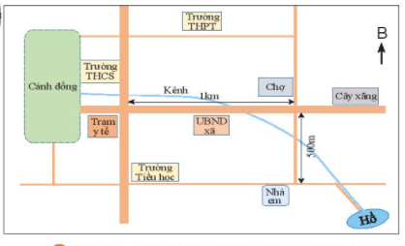
Gợi ý: Quan sát lược đồ trí
nhớ đường từ nhà đến
trường và mô
tả lại.
Lược đồ trí nhớ từ nhà đến trường THCS

Slide 15
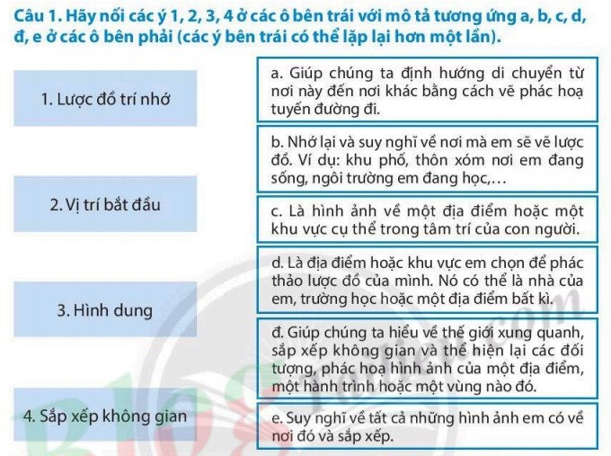
HƯỚNG DẪN SÁCH BÀI TẬP

Slide 16
HƯỚNG DẪN SÁCH BÀI TẬP

Slide 17
Câu 2. Hãy thực hiện lần lượt các bước theo chỉ dẫn (lưu ý: không được thay đổi thứ tự các bước)
Bước 1. Hãy đọc mô tả trong hộp thông tin sau:
Để tìm hiểu văn hoá miền sông nước, một đoàn khách nước ngoài chọn tour du lịch tham quan các tỉnh Đồng bằng sông Cửu Long trong 3 ngày. Ngày thứ nhất, vào 6 giờ sáng, họ khởi hành từ Thành phố Hồ Chí Minh bằng xe du lịch; mất 4 giờ di chuyển để đến khu du lịch Xẻo Quýt (Đồng Tháp). Tại đây, đoàn khách tham quan các di tích lịch sử, hệ sinh thái rừng ngập mặn bằng xuồng ba lá. Rời Xẻo Quýt để đến với Mỹ Khánh, một khu du lịch nổi tiếng ở thành phố Cần Thơ xinh đẹp. Ngày thứ hai, đoàn khách tiếp tục di chuyển từ Cần Thơ đến Cà Mau, ở đây đoàn tham quan các địa điểm hấp dẫn, đặc biệt là xã Đất Mũi, huyện Ngọc Hiển ở vùng cực Nam của Việt Nam. Sáng hôm sau, đoàn quay trở về Thành phố Hồ Chí Minh và kết thúc một chuyến đi với nhiều trải nghiệm thú vị.
Bước 2. Hãy quay ngược sách bài tập của em
Bước 3. Kiểm tra hành trình của đoàn khách du lịch trên lược đồ

Slide 18

Trả lời: Các em thực hiện theo các bước hướng dẫn
Tuyến đường đi của đoàn khách du lịch

Slide 19
Câu 3. Hãy đọc bài văn mô tả về tấm bản đồ và hãy cùng hình dung về những điều tác giả viết về đất nước ta trong từng câu văn.
Tấm bản đồ Việt Nam
Hồi đầu năm học, ai đó đã gửi tặng bố tấm bản đồ Việt Nam. Bố cho em để trang trí phòng học của mình. Vị trí mà em chọn treo tấm bản đồ đó là ngay cạnh cửa số trên bàn học. Những lúc học bài xong, em thường nhìn lên bản đồ để tìm các địa danh cần tìm. Tấm bản đồ được bố em tìm người đóng khung và lồng vào trong một tấm mica nên rất dễ bảo quản. Kích thước tấm bản đồ cũng xấp xỉ bằng tấm bảng với chiều ngang khoảng 50 cm, chiều dài khoảng 70 cm. Đất nước Việt Nam hình chữ S hiện lên rất rõ, mềm mại và duyên dáng. Các màu sắc được dùng trên tấm bản đồ rất phù hợp với cảm quan của người xem. Chung quanh là các nước có đường biên giới chung với nước ta: Trung Quốc, Lào, Cam-pu-chia. Biển Đông được tô màu xanh nước biển đậm dần ra ngoài khơi, nơi có hai quần đảo Hoàng Sa và Trường Sa. Ở trung tâm khu vực phía Bắc có đánh một vòng tròn, ở giữa là ngôi sao năm cánh màu đỏ, đó chính là Thủ đô Hà Nội thân yêu của chúng ta. Ở đó có quảng trường Ba Đình lịch sử, nơi Bác Hồ kính yêu đã đọc bản Tuyên ngôn Độc lập khai sinh nước Việt Nam Dân chủ Cộng hòa. Và bây giờ là nơi Bác đang nằm yên nghỉ.
Các thành phố lớn như Hải Phòng, Thanh Hoá, Vinh, Huế, Đà Nẵng, Thành phố Hồ Chí Minh,... được khoanh bằng những vòng tròn nhỏ hơn. Các thành phố, thị trấn,... của các tỉnh trong cả nước đều được ghi rõ trên tấm bản đồ. Bố em nói: “Bây giờ và cả khi con lớn lên, tấm bản đồ này sẽ giúp con rất nhiều, nhất là khi học môn Địa lí Việt Nam đấy con ạ! Hãy giữ gìn tấm bản đồ này cẩn thận con nhé!“
Nguồn: Top 10 bài văn tả tấm bản đồ Việt Nam hay nhất)
(https:⁄toplist.vn/top-list/bai-van-ta-tam-ban-do-viet-nam-hay-nhat-21562.htm)

Slide 20
Sau khi đọc xong bài văn, hãy xác định trên lược đồ các địa danh sau:
Biển Đông, Thủ đô Hà Nội, Hải Phòng, Thanh Hóa, Vinh, Huế, Đà Nẵng, Thành phố Hồ Chí Minh, Trung Quốc, Lào, Cam – pu – chia

Slide 21

Khái niệm:Lược đồ trí nhớ là hình ảnh về một địa điểm hoặc một khu vực cụ thể trong tâm trí của con người.
TỔNG KẾT BÀI HỌC
Giúp chúng ta định hướng di chuyển
Giúp chúng ta hiểu về thế giới xung quanh
- Hình dung: Nhớ lại và suy nghĩ về nơi mà em sẽ vẽ lược đồ.
Sắp xếp không gian
Phác hoạ lược đồ trí nhớ ( 3 bước)
Vị trí bắt đầu

Slide 22
CỦNG CỐ, DẶN DÒ
Học bài ( MỤC I, II). Hoàn thành phác hoạ lược đồ trí nhớ từ nhà em đến Trường hoặc từ nhà em đến nhà một người bạn thân.
Hoàn thành các bài tập trong SGK và sách bài tập
Xem trước chương 2: Trái đất – hành tinh của hệ Mặt trời. (Bài 5: Vị trí trái đất trong hệ mặt trời. Hình dạng, kích thước của Trái đất)

Slide 23
TIẾT HỌC ĐẾN ĐÂY LÀ KẾT THÚC.
CHÀO CÁC EM
CHÚC CÁC EM HỌC TỐT!

